Slide 1
HỆ HỖ TRỢ RA QUYẾT ĐỊNH
Khoa CNTT - Đại học Kinh doanh và Công nghệ Hà Nội

Slide 2
BÀI 2: Các thành phần của hệ hỗ trợ ra quyết định (tiếp)
NỘI DUNG CHÍNH:
Hệ con quản trị dữ liệu
Hệ con quản trị mô hình
Hệ quản trị và tạo sinh hội thoại

Slide 3
1.Hệ con quản trị dữ liệu
Bao gồm:
CSDL dùng cho hệ.; Hệ quản trị CSDL.
Phương tiện hỏi đáp (truy vấn).
Danh mục dữ liệu (từ điển)

Slide 4
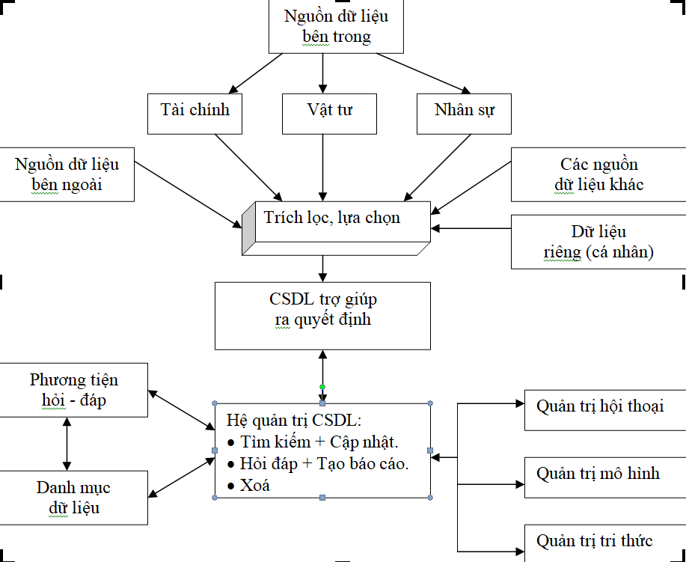
1.Hệ con quản trị dữ liệu

Slide 5
a. CSDL của Hệ hỗ trợ quyết định
Dữ liệu trong: lấy từ hệ thống và xử lý các công việc của tổ chức, từ các bộ phận nghiệp vụ như tài chính, vật tư, sản xuất,..
Dữ liệu ngoài sẽ được chuyển vào hệ thống khi sử dụng Hệ hỗ trợ quyết định ví dụ: dữ liệu nghiên cứu khả thi, dữ liệu về thị trường giá cả, dữ liệu về điều tra dân số.
Dữ liệu riêng: là dữ liệu của người ra quyết định được sử dụng trong những tình huống cụ thể, xác định các giải pháp khác nhau với cùng một bài toán. Đầy là dữ liệu đã được trích chọn, sàng lọc từ nhiều nguồn khác nhau. CSDL riêng có thể biểu diễn bằng nhiều mô hình khác nhau.

Slide 6
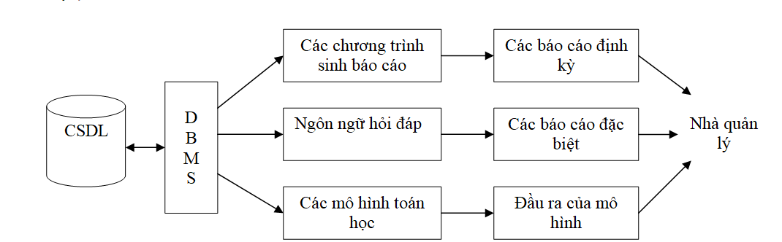
b.Hệ quản trị CSDL
Các chức năng cơ bản của hệ quản trị CSDL là lưu trữ, tìm kiếm và điều khiển dữ liệu,
Chức năng:
Lưu trữ thông tin có cả sự biến đổi thông tin, cấu hình dữ liệu, có thể chia thành nhiều tệp.
Tìm kiếm dữ liệu đảm bảo tính mềm dẻo khi tìm kiếm và hiển thị thông tin.
Điều khiển người sử dụng yêu cầu một số thông tin và sẽ nhận được câu trả lời
Yêu cầu hoạt động điều khiển phải trong suốt đối với người sử dụng (ngoài ra chức năng điều khiển còn điều hành phân quyền sử dụng)

Slide 7
c. Phương tiện hỏi-đáp
Gắn với các hoạt động lựa chọn dữ liệu và thao tác trên dữ liệu giúp cho việc truy nhập và xử lý dữ liệu được dễ dàng, thuận tiện.
d. Danh mục dữ liệu hay từ điển dữ liệu
Là danh sách của các dữ liệu gồm các thông tin như định nghĩa của dữ liệu, khả năng ý nghĩa dữ liệu, nguồn gốc dữ liệu,.. danh mục dữ liệu trợ giúp (quá trình) (giai đoạn tìm hiểu).
e. Các chú ý khác:
Cơ sở dữ liệu quan hệ.
Cơ sở dữ liệu hướng đối tượng.
Kho thông tin.
Cơ sở dữ liệu đa chiều.
Cơ sở dữ liệu đa phương tiện.
Cơ sở dữ liệu suy diễn.

Slide 8
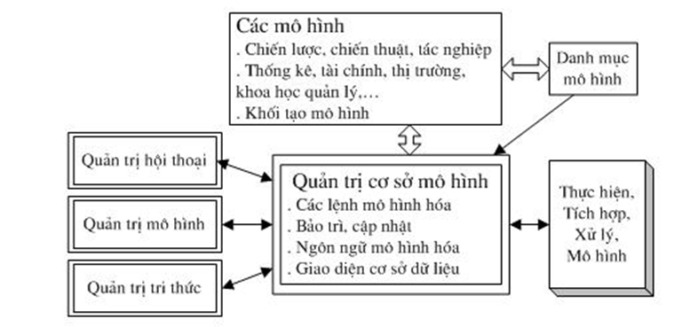
2. Hệ con quản trị mô hình
Gồm các thành phần:
- Cơ sở mô hình
- Hệ quản trị cơ sở mô hình
- Ngôn ngữ dùng trong mô hình
- Danh mục mô hình
- Thực hiện, tích hợp và điều khiển mô hình

Slide 9
a. Cơ sở mô hình
Những mô hình thông thường và đặc biệt (thống kê, tài chính, thị trường, khoa học quản lý...) và những mô hình định lượng nhằm cung cấp những khả năng phân tích trong hệ HTQĐ. Các mô hình có thể được chia làm 4 loại: chiến lược, chiến thuật, tác nghiệp, các khối tạo mô hình và các chương trình con.

Slide 10
a. Cơ sở mô hình
- Các mô hình chiến lược: trợ giúp lập kế hoạch chiến lược quản lý ở mức cao nhất, phạm vi rộng, thời gian dài như: phát triển các mục tiêu chung, phân tích môi trường, phát triển công nghệ, phần mềm,...
- Các mô hình chiến thuật: cho mức quản lý trung gian, thời gian 1 tháng đến 2 năm, ở các phòng ban, nhằm trợ giúp xác định và điều phối các nguồn lực của tổ chức, như lập kế hoạch yêu cầu về lao động, quảng cáo, bán sản phẩm,...
- Các mô hình tác nghiệp: trợ giúp những hoạt động thường xuyên của tổ chức như lập thời gian biểu sản xuất, thống kê, bán sản phẩm,...
Thời gian tính theo ngày hoặc tháng, thường sử dụng các dữ liệu trong.
- Các khối tạo mô hình và các chương trình con: sử dụng cho phân tích dữ liệu, xác định các giá trị của các biến, các tham số trong mô hình,... như cơ chế sinh ra số ngẫu nhiên, phân tích hồi quy,...
Được phân lớp theo chức năng, được dùng như là thành phần của mô hình lớn.

Slide 11
b. Hệ quản trị mô hình
Là phần mềm với các chức năng sau:
- Tạo ra các mô hình từ các mô hình đã tồn tại hoặc từ các khối tạo mô hình.
- Cho phép người dùng thao tác trên các mô hình, người dùng có thể thử nghiệm, thực hiện phân tích “What-If” để tìm kiếm các mục tiêu.
- Lưu trữ, quản lý các mô hình; truy cập và tích hợp các khối tạo mô hình, theo dõi vết các mô hình, dữ liệu và các ứng dụng.
- Quản trị và bảo trì cơ sở mô hình: lưu trữ, truy cập, cập nhật, liệt kê, hỏi đáp và thực hiện các mô hình.
- Gắn các mô hình với CSDL, với các công cụ toán học như: nội suy, ngoại suy, hồi quy, mạng nơron,...
Phân tích nhạy cảm (tác động lên đầu vào, lên các tham số điều khiển để xem ảnh hưởng đến đầu ra) gắn với quản lý mô hình, giúp cho việc sửa lại mô hình, thay đổi tham số, thêm bớt mô hình,...

Slide 12
c. Danh mục mô hình
Cho danh sách của tất cả các mô hình trong cơ sở mô hình, chứa các định nghĩa về từng mô hình và những chức năng chính.
d. Ngôn ngữ dùng trong mô hình
Thường phải viết thông qua các ngôn ngữ bậc cao như C, Java,…. và các ngôn ngữ mô hình hóa đặc biệt
e. Thực hiện, tích hợp và điều khiển mô hình
Điều khiển sự hoạt động của từng mô hình, kết hợp sự hoạt động của nhiều mô hình khi cần thiết.

Slide 13
3. Hệ quản trị tri thức
Ở những bài toán phi cấu trúc hoặc bán cấu trúc phức tạp thường cần thêm tri thức chuyên gia để giải bài toán. Như vậy cần thêm thành phần quản trị tri thức bao gồm: cơ sở tri thức và các chức năng cập nhật, xử lý,... tri thức (Xem thêm môn Trí Tuệ Nhân Tạo).

Slide 14
4. Hệ quản trị và tạo sinh hội thoại
* Thành phần hội thoại của hệ HTQĐ là phần mềm và phần cứng cung cấp giao diện người dùng hệ HTQĐ, đòi hỏi: mềm dẻo, dễ sử dụng. Một giao diện không thân thiện làm cho người quản lý không muốn sử dụng máy tính.
Những khả năng của giao diện người sử dụng
- Mục tiêu: thiết lập liên lạc với người sử dụng thông qua ngôn ngữ tự nhiên thông dụng, từ vựng của người sử dụng.
- Có khả năng hướng dẫn người dùng sử dụng hệ.
- Phạm vi sử dụng: dùng cho 1 nhóm người sử dụng có cùng chuyên môn. Nếu nhiều chuyên môn khác nhau sẽ khó xây dựng giao diện.
- Tính mềm dẻo: hệ HTQĐ thay đổi theo thời gian nên giao diện cũng có thể dễ dàng thay đổi theo thời gian.

Slide 15
4. Hệ quản trị và tạo sinh hội thoại
- Kiểm tra lại đầu vào: có thể phát hiện, giảm tối đa lỗi đầu vào. Có thể cho người dùng vào số liệu 1 lần hoặc lần lượt yêu cầu để người dùng nhập vào.
- Trợ giúp trực tuyến: có khả năng trợ giúp tại chỗ cho người sử dụng.
- Cấu trúc lệnh: có thể dùng menu và dùng lệnh. Dùng menu dễ nhìn và dễ sử dụng hơn.
Các loại menu: PAD, POPUP, ...

Slide 16
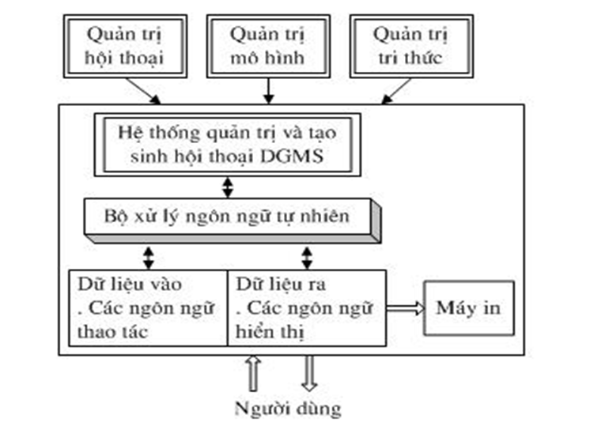
* Quản trị hệ thống hội thoại
Gọi là DGMS - Hệ thống quản trị và tạo sinh hội thoại (Dialog Generation and Management System) hoặc UIMS - Hệ quản trị giao diện người dùng (User Interface Management System) được tạo thành từ nhiều chương trình cung cấp các khả năng khác nhau.

Slide 17
* Quản trị hệ thống hội thoại
DGMS có thể có một số khả năng sau:
- Tương tác theo nhiều kiểu hội thoại khác nhau, các thiết bị nhập dữ liệu đa dạng; cách biểu diễn dữ liệu phong phú.
- Cho phép phân tích, nâng cấp hệ thống hội thoại
- Cung cấp giao diện giữa người dùng với CSDL và CSMôHình.
- Tạo cấu trúc dữ liệu để mô tả dữ liệu ra (khuôn dạng xuất dữ liệu). Lưu trữ dữ liệu vào và dữ liệu trung gian.
- Cung cấp khả năng đồ họa, đồ thị dữ liệu, 3 chiều.
- Có nhiều cửa sổ cho phép hiển thị cùng lúc nhiều chức năng khác nhau.
- Trợ giúp truyền thông giữa nhiều người dùng với nhau, với người tạo hệ HTQĐ.
* Quá trình hội thoại:
Người dùng tương tác với máy tính bằng ngôn ngữ hành động (thao tác) do DGMS thực hiện. Thành phần hội thoại có thể bao gồm cả bộ xử lý ngôn ngữ tự nhiên.
DGMS có khả năng cho phép người dùng tương tác với Hệ quản trị mô hình và Hệ quản trị dữ liệu, chuyển dữ liệu người dùng thành dữ liệu mà các hệ quản trị kia có thể đọc được, chuyển dữ liệu ra thành dữ liệu mà người dùng có thể hiểu được (dữ liệu hiển thị).

Slide 18
5. Người dùng trong Hệ hỗ trợ quyết định
Có 2 lớp người sử dụng: các nhà chuyên môn và các nhà quản lý.
Các nhà quản lý muốn hệ thân thiện, quan tâm nhiều đến sự trợ giúp phân tích của hệ.
Các nhà chuyên môn (như phân tích tài chính, nghiên cứu thị trường) muốn sử dụng những hệ thống phức tạp, hướng chủ đề, quan tâm đến những khả năng tính toán của hệ HTQĐ.

Slide 19
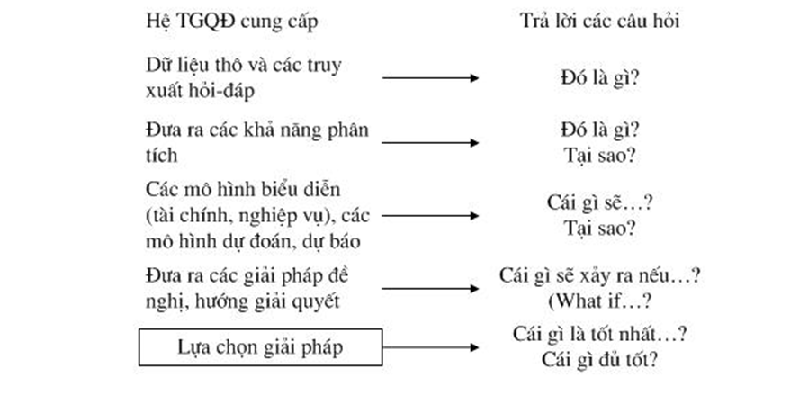
5. Người dùng trong Hệ hỗ trợ quyết định
Các nhà chuyên môn thường đứng giữa nhà quản lý và hệ HTQĐ.

Slide 20
Bài tập
1. Hãy trình bày kiến trúc của hệ HTQĐ ?
2. Hãy phác thảo biểu đồ mức khung cảnh và biểu đồ luồng dữ liệu của một hệ HTQĐ?
3. Hãy chọn câu trả lời đúng cho các câu hỏi sau :
Người sử dụng có quyền như thế nào đối với dữ liệu ngoài ?
a/ Đọc dữ liệu
b/ Cập nhật dữ liệu
c/ Cả a/ và b/ đều đúng
d/ Cả a/ và b/ đều sai
4. Hãy chọn câu trả lời đúng cho các câu hỏi sau :
Người ra quyết định có vai trò như thế nào trong hệ HTQĐ ?
a/ Là tác nhân ngoài
b/ Là thành phần của hệ
c/ a/ hoặc b/
d/ a/ và b/

Slide 21
Bài tập
5. Hệ HTQĐ có thể được phát triển trên các môi trường phần cứng nào ?
6. Có các lớp người sử dụng nào trong các hệ HTQĐ ?
7. Từ điển dữ liệu có vai trò như thế nào trong phân hệ quản trị dữ liệu của hệ HTQĐ ?
8. Tại sao mô hình dữ liệu quan hệ lại thích hợp với hệ HTQĐ hơn các mô hình dữ liệu khác ?
9. Tại sao hệ HTQĐ cần phân hệ quản trị hội thoại ?
10. Hãy trình bày một hệ HTQĐ mà bạn biết, các thành phần, môi trường phần cứng, công cụ phần mềm, người sử dụng của hệ đó ?

